Slide 1
Alien Invasion
Корешонков Михаил, Маркова Мария

Slide 2
Идея
Игра на pygame в аркадном стиле, где нужно стрелять по летящим на вас пришельцам из космического корабля, тем самым не давая пришельцам добраться до края экрана.

Slide 3
Основные положения
-Несколько жизней
-Ускорение пришельцев
-Наличие счета (глобального и локального)

Slide 4
Структура кода
Основной файл - alien_invasion.py содержит игровой цикл
Файлы alien.py, ship.py, bullet.py содержат классы объектов
Файлы settings.py, Game_stats.py содержат настройки игры

Slide 5
Интересные решения
-Хранение данных в pickle файле
-Собственные текстуры
-Бесконечно длящаяся игра

Slide 6
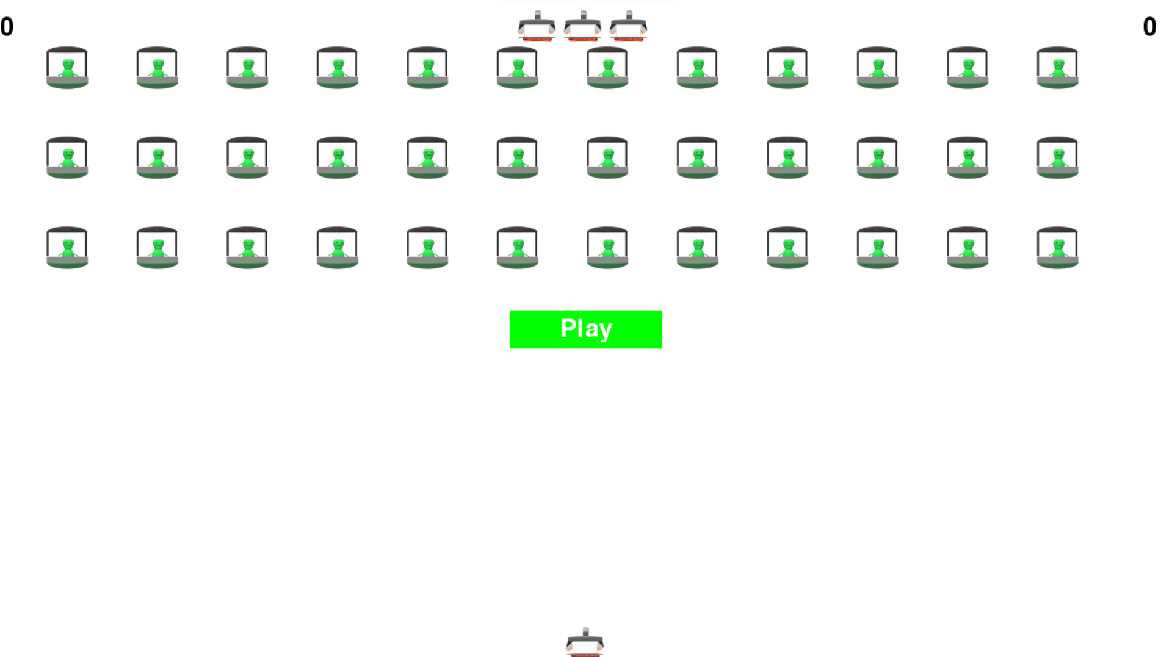
Начало игры
-Кнопка начала игры
-Расположение корабля и пришельцев
-Количество жизней

Slide 7
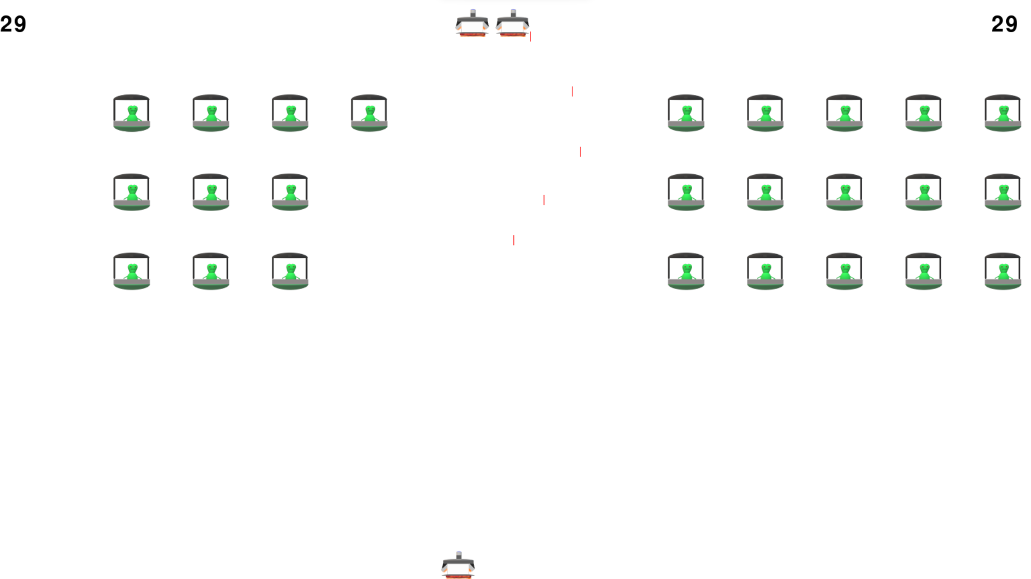
Ход игры
-Набор очков
-Полет пуль
-Ускорение пришельцев
-Потеря жизней

Slide 8
Окончание игры
-Начало новой игры
-Сохранение глобального счета
-Возможность выхода

Slide 9
Время для ответа на вопросы

